Slide 1
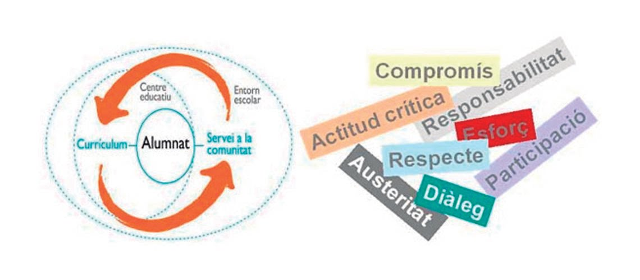

SERVEI COMUNITARI
Curs 2020-2021

Slide 2
QUÈ ÉS
I EN QUÈ CONSISTEIX?

Slide 3
OBJECTIU: garantir que es estudiants protagonitzin accions de compromís cívic,
QUÈ ÉS?
El servei comunitari és un instrument per desenvolupar la competència social i ciutadana.
… aprenguin en el servei actiu de la ciutadania...
...i posin en joc els seus coneixements i les seves capacitats al servei de la comunitat.

Slide 4
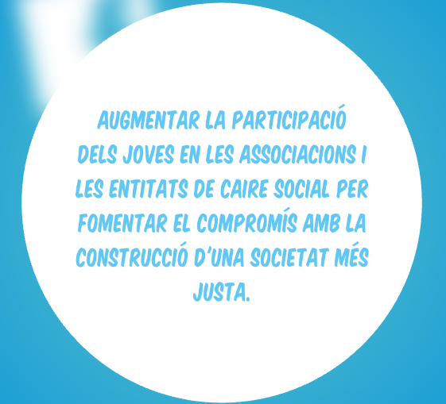

Slide 5

EN QUÈ CONSISTEIX?
És una proposta educativa que combina processos d’aprenentatge i de servei a la comunitat en un sol projecte.

Slide 6
COM ES TREBALLA?

Slide 7
EL SERVEI COMUNITARI FORMA PART DE LA PROGRAMACIÓ D’UNA O DIVERSES MATÈRIES.
ES REALITZA DURANT EL QUART CURS D’ESO.
QUIN TEMPS SE LI HA D’ADJUDICAR?
20 hores, de les quals 10 són per al servei actiu a la comunitat.
PER PARTICIPAR EN LES ACTIVITATS FORA DEL CENTRE, EN HORARI NO LECTIU, ES NECESSITA L’AUTORITZACIÓ DELS TUTORS LEGALS.
L’ACTIVITAT DEL SERVEI COMUNITARI FORMA PART DEL CURRÍCULUM, PER TANT, TÉ CARÀCTER OBLIGATORI.

Slide 8
LA PART CURRICULAR ES FARÀ DURANT EL SEGON O TERCER TRIMESTRE ESCOLAR.
QUAN ES PORTARÀ A TERME?
EL SERVEI ACTIU A LA COMUNITAT ES FARÀ DURANT EL SEGON O TERCER TRIMESTRE ESCOLAR.

Slide 9
PROJECTES QUE ES FAN AL NOSTRE CENTRE AQUEST CURS

Slide 10
SÓN AQUESTS:
CULTURAL GAMES/SPORTS TIME.
OMG./PICO TRES.
NOSALTRES SOM L’OLÍMPIA TEAM.
FEM DE GUIES AMBIENTALS ALS PARC TORRE ROJA I CAN GINESTAR.
GOSSOS I CONVIVÈNCIA AL PARC DE CAN GINESTAR.

Slide 11
CULTURAL GAMES/SPORTS TIME.
Es tracta d’un projecte que es desenvolupa en l’àmbit d’ACOMPANYAMENT I SUPORT A L’ESCOLARITZACIÓ.
Les entitats col·laboradores són les escoles Mediterrània i Germans Amat i Targa.
QUÈ FAREM?
Ajudar a millorar la competència lingüística i el gust per la pràctica de la llengua anglesa, treballant, també els valors educatius a través de les activitats.
AMB QUI HO FAREM?
Amb l’alumnat de Cicle Superior de primària.

Slide 12
AMB QUIN OBJECTIU?
Acompanyar als nostres futurs companys/es en el seu procés d’aprenentatge, estimular-los i millorar la seva competència lingüística a partir dels vincles que s’estableixen amb l’alumnat de l’Institut.
QUÈ TREBALLAREM?
Les competències oral-comunicativa, aprendre a aprendre i digital a través de la matèria de llengua anglesa.

Slide 13
OLIMPIA MASTERS OF GRAPHIC/PICO TRES.
Es tracta d’un projecte que es desenvolupa en l’àmbit d’ACOMPANYAMENT I SUPORT A L’ESCOLARITZACIÓ.
Les entitats col·laboradores són les escoles Mediterrània i Germans Amat i Targa.
QUÈ FAREM?
Ajudar a millorar la competència digital treballant, també els valors educatius a través de les activitats.
AMB QUI HO FAREM?
Amb l’alumnat de Cicle Mitjà i Superior de primària.

Slide 14
AMB QUIN OBJECTIU?
Promoure entre l’alumnat de primària l'interès per les tecnologies digitals.
QUÈ TREBALLAREM?
L’entorn d’aprenentatge de G-suite i eines, eines en línia com genially o canva i eines d’edició de vídeos com Kinemaster a les matèries d’emprenedoria i economia.

Slide 15
NOSALTRES SOM L’OLÍMPIA TEAM.
Es tracta d’un projecte que es desenvolupa en l’àmbit del LLEURE I LA MILLORA DE LA IMATGE INSTITUCIONAL DEL CENTRE.
Les entitats col·laboradores són les escoles Mediterrània i Germans Amat i Targa.
QUÈ FAREM?
Gaudir d’activitats lúdiques per a donar a conèixer el Projecte Educatiu del nostre Institut.
AMB QUI HO FAREM?
Amb l’alumnat de sisè de primària.

Slide 16
AMB QUIN OBJECTIU?
Difondre i compartir els projectes i metodologies del nostre institut i destacar el talent del nostre alumnat
QUÈ TREBALLAREM?
Jocs recreatius, treball cooperatiu, les competències digital i d’autonomia i iniciativa dins de les matèries d’economia i emprenedoria.

Slide 17
FEM DE GUIES AMBIENTALS.
Es tracta d’un projecte que es desenvolupa en l’àmbit del MEDI AMBIENT.
L’entitat col·laboradora és l’Àrea Metropolitana de Barcelona (empresa Siboc).
QUÈ FAREM?
Farem d’educadors i elaborarem guies ambientals dels parcs de la Torre Roja i de Can Ginestar.
AMB QUI HO FAREM?
Amb l’alumnat de 1r d’ESO del nostre Institut.

Slide 18
AMB QUIN OBJECTIU?
Treballar valors ambientals difonent les temàtiques més interessants dels dos parcs.
QUÈ TREBALLAREM?
Coneixerem la fauna, vegetació … (competència de coneixement del medi) del nostre entorn més proper i reforçarem la competència digital en les matèries de biologia, informàtica i llengües.

Slide 19
TINENÇA RESPONSABLE DELS GOSSOS AL PARC DE CAN GINESTAR.
Es tracta d’un projecte que es desenvolupa en l’àmbit del MEDI AMBIENT.
L’entitat col·laboradora és l’Àrea Metropolitana de Barcelona.
QUÈ FAREM?
Farem d’educadors.
AMB QUI HO FAREM?
Amb habitants de la nostra ciutat.

Slide 20
AMB QUIN OBJECTIU?
Entrar en contacte amb una entitat que treballa directament aquest problema i aprendre estratègies per a solucionar-ho.
QUÈ TREBALLAREM?
La sensibilització de la població denunciant i reivindicant el mal ús i la convivència en espais comuns. Treballarem les competències de valors socials i cívics i digital en les matèries de cultura i valors ètics, informàtica i llengües.

